Slide 1

數組、集合、字典

Slide 2
容器型態 - tuple (數組)
tuple 數組(亦稱元組、序對)，指的是由一連串資料組成、有順序且不可改變內容(immutable) 的序列。
tuple 的前後以小括號「( ) 」標示，裡面的逗號隔開，資料的型態可以不同。
我們可以使用Python內建的tuple() 函式建立元組，例如：
或者，也可以使用 () 寫成如下：
>>> tuple1 = tuple()
>>> tuple1
()
>>> tuple2 = tuple((1, 2, 3))
>>> tuple2
(1, 2, 3)
>>> tuple1 = ()
>>> tuple2 = (1, 2, 3)

Slide 3
tuple (數組)
tuple可以收集不同資料型態的元素。
tuple中的元素允許是tuple 。
tuple的元素是有順序的 (誰前誰後有關係)。
tuple的特徵是⼩括號()，使⽤索引位置可以存取元素 。
與串列(list)差異在於tuple是⼀種唯讀且不可變更的資料結構，所以不可以取代tuple中的任意⼀個元素。

Slide 4
tuple (數組)
數組的運算
數組支援所有共同的序列運算，len()、max()、min() 和sum() 等內建函式均適用。
原則上，適用於串列且不會涉及變更元素的運算子均適用於數組，包括連接運算子 (+)、重複運算子 (*)、比較運算子 (>、<、>=、<=、==、!=)、in與not in運算子、索引運算子 ([])、片段運算子 ([start:end]) 。
數組亦支援如下方法：
tuple.index(x)
tuple.count(x)

Slide 5
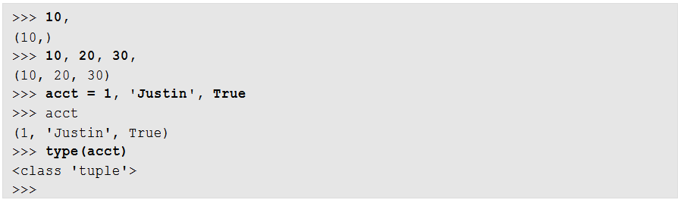
tuple (數組)

Slide 6
tuple (數組)
f = (2,3,4,5)
g = ()
h = (2, [3,4], (10,11,12))
x = f[1]
y = f[1:3]
z = h[1][1]
# A tuple of integers
# An empty tuple
# A tuple containing mixed objects
# Element access. x = 3
# Slices. y = (3,4)
# Nesting. z = 4

Slide 7
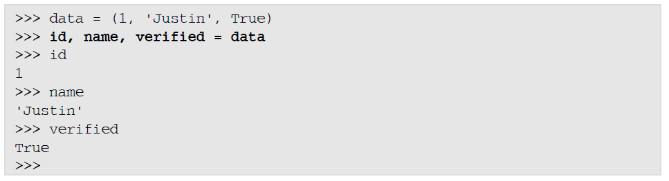
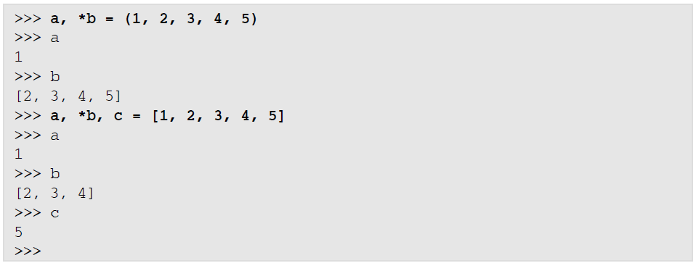
tuple (數組)
我們可以拆解（Unpack） 數組中的元素

Slide 8
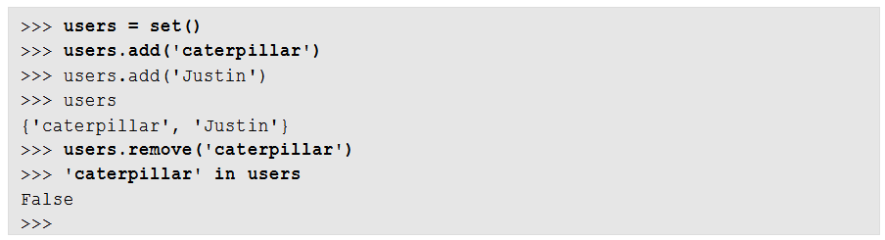
容器型態 - set (集合)
set 集合，指的是沒有順序、不可重覆，可改變內容的多個資料。
集合前後以大括號「{ }」標示，裡面的資料以逗號隔開，資料型態可以不同。
我們可以使用Python內建的set() 函式建立集合
想建立空集合，必須使用 set()
>>>{1, 'XYZ', 2, 'abc'} # 包含4個元素的集合
{1, 2, 'XYZ', 'abc'}
>>> {2, 'XYZ', 1, 'abc'} # 元素相同但順序不同，仍是相同集合
{1, 2, 'XYZ', 'abc'}

Slide 9
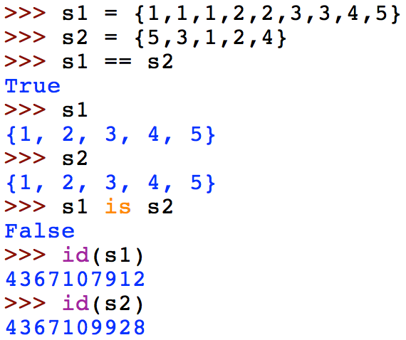
set (集合)
set 的元素是無順序的 (誰前誰後沒關係)
沒有重複的元素， 而且設定時的順序也不影響
Set 為可變型態， 所以變數指定時會產生新的 id

Slide 10
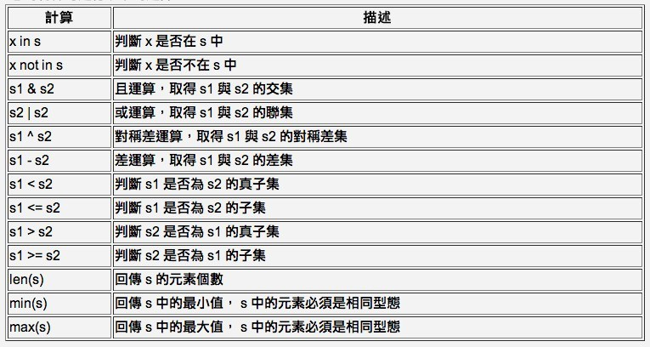
set (集合) 運算

Slide 11
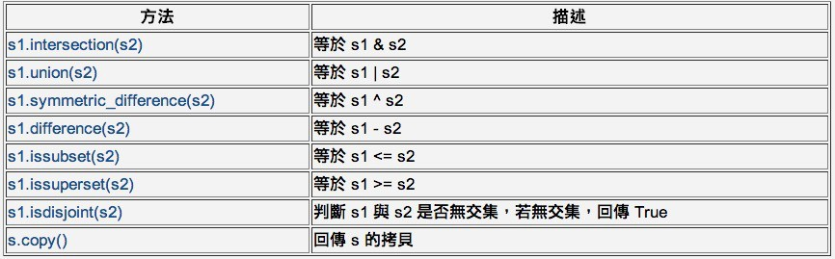

set (集合) 方法
由於 set 型態是可變的，因此有額外兩個新增與刪除元素的⽅法

Slide 12
set (集合)
內建函式
我們在之前介紹的len()、max()、min() 和sum() 等內建函式均適用於集合：
>>> S = {1, 2, 3, 4, 5}
>>> len(S)
5
>>>
>>> max(S)
5

Slide 13
set (集合)
運算子
集合支援in與not in運算子，用來檢查指定的元素是否存在於集合。
集合亦支援如下比較運算子，但意義有些不同，其中S1和S2為集合：
S1 == S2
S1 != S2
S1 <= S2
S1 < S2
S1 >= S2
S1 > S2
由於集合中的元素沒有順序之分，因此，集合不支援與順序相關的運算，因此，集合不支援連接運算子 (+)、重複運算子 (*)、索引運算子 ([])、片段運算子 ([start:end]) 等。

Slide 14
set (集合)
集合處理方法
新增/刪除/複製
set.add(x)
set.remove(x)
set.pop()
set.copy()
set.clear()
子集合/超集合
set.issubset(S)
set.issuperset(S)

Slide 15
set (集合)
集合處理方法
集合運算
set.isdisjoint(S)
set.union(S)
set.update(S)
set.intersection(S)
set.intersection_update(S)
set.difference(S)
set.difference_update(S)
set.symmetric_difference(S)
set.symmetric_difference_update(S)

Slide 16
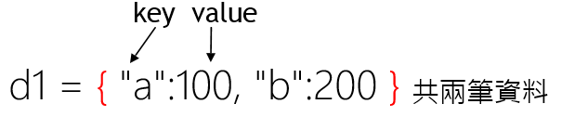
容器型態 - dict (字典)
dict 字典，指的是沒有順序、不可重覆，可改變內容的多個「鍵：值」 (key：value pair) 的對映方式
dict 型態屬於對映型態 (mapping type)，也就是以鍵 (key) 做為索引來存取字典裡面的值。
字典的前後以大括號標示，裡面的鍵：值以冒號隔開，若有多筆鍵/值資料再以逗號區隔開。
>>> {'ID': 'N123456', 'name': '小丸子'} # 包含2個鍵:值對的字典
{'name': '小丸子', 'ID': 'N123456'}
>>> {'name': '小丸子', 'ID': 'N123456'} # 鍵：值對相同但順序不同，仍是相同字典
{'name': '小丸子', 'ID': 'N123456'}

Slide 17
容器型態 - dict (字典)
字典( ⼤括弧{ } )裡頭以key : value 為配對的資料項目，若有多筆資料再以逗號區隔開。
l 例如 d1 = { "a":100, "b":200 } _{共兩筆資料}
與list, tuple不同的是dict不以索引位置存取元素，改以key當作索引存取元素。
使⽤字典須注意 key 必須是不可變的 (immutable) 資料型態，如數字、字串 (string) 等，但value 沒有限制。
dict 的元素是無順序的(誰前誰後沒關係)
key value

Slide 18
dict (字典)
建立字典
我們可以使用Python內建的dict() 函式或 {} 建立字典，例如下面的前四個敘述會建立包含相同鍵:值對的字典，您可以擇一使用，而E = {} 敘述會建立空字典：
>>> A = {"one": 1, "two": 2, "three": 3}
>>> B = dict({"three": 3, "one": 1, "two": 2})
>>> C = dict(one=1, two=2, three=3)
>>> D = dict([("two", 2), ("one", 1), ("three", 3)])
>>> A
{'three': 3, 'two': 2, 'one': 1}
>>> E = {}
>>> E
{}

Slide 19
dict (字典)
取得、新增、變更或刪除鍵:值
在建立字典後，我們可以透過鍵來取得對映的值，例如下面的敘述是取得字典A中鍵為 'one' 所對映的值 (即1) 並指派給變數x：
我們也可以新增或變更鍵:值，其語法如下：
dictName[key] = value
>>> A = {'one': 1, 'two': 2, 'three': 3}
>>> x = A['one']
>>> x
1

Slide 20
dict (字典)
取得、新增、變更或刪除鍵:值
此外，我們可以使用del敘述刪除鍵為key的鍵:值，其語法如下：
del dictName[key]
例如：
>>> A = {'one': 1, 'two': 2, 'three': 3}
>>> A['four'] = 4
>>> A
{'three': 3, 'two': 2, 'one': 1, 'four': 4}
>>> del A['four']
>>> A
{'three': 3, 'two': 2, 'one': 1}

Slide 21
dict (字典)
內建函式
我們在之前介紹的內建函式只有len() 函式適用於字典，它會傳回字典包含幾個鍵:值。
運算子
字典亦支援 == 和 != 兩個比較運算子，如下，其中D1和D2為字典
D1 == D2
D1 != D2
字典支援in與not in運算子，用來檢查指定的鍵是否存在於字典。
由於字典中的鍵:值對沒有順序之分，因此，字典不支援連接運算子 (+)、重複運算子 (*)、比較運算子(>、>=、<、<= ) 、索引運算子 ([ ])、片段運算子 ([start:end]) 或其它與順序相關的運算。

Slide 22
dict (字典)
字典處理方法
字典是隸屬於dict類別的物件，dict 類別內建數個字典處理方法，常用的如下：
dict.get(key[, default])
dict.pop(key[, default])
dict.popitem()
dict.keys()
dict.values()
dict.items()
dict.copy()
dict.clear()
dict.update([other])

Slide 23
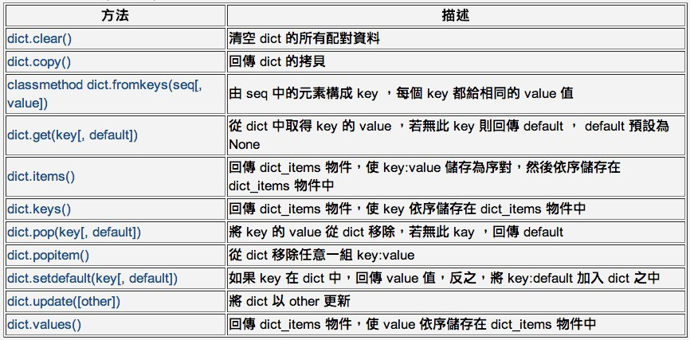
dict (字典)

Slide 24
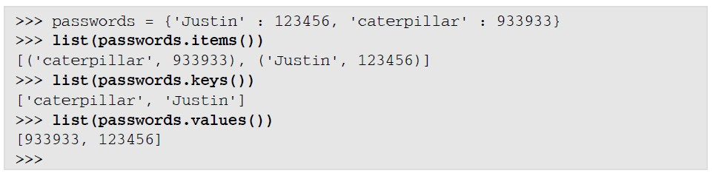
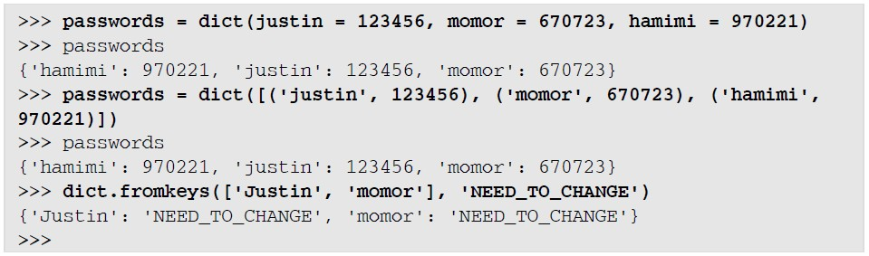
dict (字典)
items()、keys()、values()
也可以使用dict()來建立字典

Slide 25
容器型態歸納
容器型態 | list (串列) | tuple (元組) | set (集合) | dict (字典)
前後符號 | [ ] | ( ) | { } | { }
有無順序 | 有 | 有 | 無 | 無
內容更動 | 可 | 不可 | 可 | 可

Slide 26
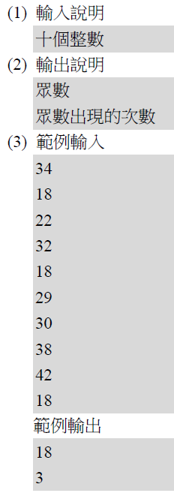
Exercise 6
請撰寫一程式，讓使用者輸入十個整數作為樣本數，輸出眾數（樣本中出現最多次的數字）及其出現的次數。
＊ 提示：假設樣本中只有一個眾數。
size = 10
sample = []
count = [0]*size
for i in range(size):
num = int(input())
sample.append(num)
count[sample.index(num)] += 1
num_occu = max(count)
print(sample[count.index(num_occu)])
print(num_occu)

Slide 27
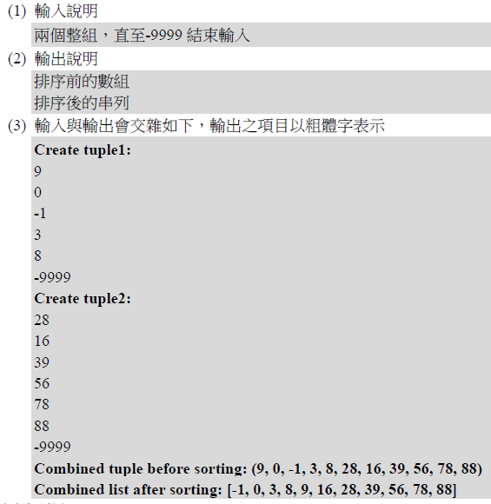
Exercise 7
請撰寫一程式，輸入並建立兩組數組，各以-9999 為結束點（數組中不包含-9999）。將此兩數組合併並從小到大排序之，顯示排序前的數組和排序後的串列。
解題參考
tup1 = ()
tup2 = ()
print('Creat tuple1:')
while True:
num = eval(input())
if num == -9999:
break
tup1 += (num,)
print('Creat tuple2:')
while True:
num = eval(input())
if num == -9999:
break
tup2 += (num,)
tup_comb = tup1 + tup2
print('Combined tuple before sorting:', tup_comb)
lst_comb = list(tup_comb)
print('Combined tuple after sorting:', sorted(lst_comb))

